Slide 1
ΑΑ 23: ΧΟΡΗΓΗΣΗ ΒΕΔΟΛΙΖΟΥΜΑΜΠΗΣ ΣΕ ΠΑΙΔΙΑ ΜΕ ΙΦΝΕ: ΕΜΠΕΙΡΙΑ ΕΝΟΣ ΚΕΝΤΡΟΥ
Στυλιανός Ξυνιάς², Ανθίππη Πασσά¹, Τατιανή Παππά¹, Χαράλαμπος Αγακίδης², Ιωάννης Ροηλίδης¹, Ιωάννης Ξυνιάς¹
1.Γ’ Παιδιατρική Κλινική ΑΠΘ 2. Α’ παιδιατρική Κλινική ΑΠΘ ( Ιπποκράτειο Νοσοκομείο Θεσσαλονίκης)
Εισαγωγή: η βεδολιζουμάμπη είναι μονοκλωνικό αντίσωμα που προσκολλάται στην α₄β₇ ιντεγκρίνη, πρωτεΐνη που υπάρχει στην επιφάνεια συγκεκριμένων λευκοκυττάρων. Στην ΙΦΝΕ τα εν λόγω κύτταρα προκαλούν φλεγμονή στο έντερο. Αναστέλλοντας την α₄β₇ ιντεγκρίνη, η βεδολιζουμάμπη μειώνει την εντερική φλεγμονή.
Σκοπός: αναφορά 5 περιπτώσεων παιδιών κατά το τελευταίο 18μηνο, με σοβαρή ΙΦΝΕ και η έκβαση τους υπό θεραπεία με βεδολιζουμάμπη.
Πέντε περιπτώσεις παιδιών με σοβαρή ΙΦΝΕ (4 αγόρια και 1 κορίτσι ηλικίας 12-17 ετών, μέση ηλικία 15 έτη). Τα 3 έπασχαν από νόσο Crohn και τα 2 από ελκώδη κολίτιδα. Όλα εμφάνιζαν απώλεια της απάντησης σε anti-TNF παράγοντες.
Περιγραφή περιπτώσεων:
Η 1^{η} περίπτωση αφορά σε αγόρι 17 ετών, με ελκώδη κολίτιδα – πανκολίτιδα που έχασε την απάντηση σε anti-TNF, μετά από 2 έτη θεραπείας, και τέθηκε σε αγωγή με βεδολιζουμάμπη. Απάντησε για 1 έτος, οπότε και χρειάστηκε θεραπεία και με κυκλοσπορίνη.
Η 2^{η} περίπτωση αφορά σε έφηβο 15 ετών, με Crohn κολίτιδα με απώλεια απάντησης σε anti-TNF (adalimumab για 18 μήνες). Έλαβε βεδολιζουμάμπη για 3 μήνες χωρίς καμία ανταπόκριση.
Η 3^{η} περίπτωση αφορά σε έφηβη 16 ετών με Crohn κολίτιδα (εικόνα), απώλεια απάντησης σε anti-TNF (Infliximab) μετά από 6 μήνες θεραπείας. Ξεκίνησε αγωγή με βεδολιζουμάμπη (κάθε 4 εβδομάδες) για 5 μήνες χωρίς ουσιαστική ανταπόκριση., μέχρι σήμερα.
Η 4^{η} περίπτωση αφορά σε έφηβο 15 ετών, με ελκώδη κολίτιδα (πανκολίτιδα), και καλή απάντηση σε anti-TNF (Infliximab) για 4 έτη. Στη συνέχεια παρουσίασε απώλεια της απάντησης στον anti-TNF παράγοντα. Ξεκίνησε θεραπεία με βεδολιζουμάμπη εδώ και 12 μήνες και παρουσίασε πολύ καλή ανταπόκριση, χωρίς υποτροπή, μέχρι και σήμερα.
Η 5^{η} περίπτωση αφορά σε έφηβο, 12 ετών, με Ν Crohn και αρχικά απάντηση σε αντι-TNF (adalimumab) για 12 μήνες, αλλά με απώλεια απάντησης στη συνέχεια. Ξεκίνησε αγωγή με βεδολιζουμάμπη από 12μήνου, ωστόσο παρουσίασε μερική ύφεση (μέτρια απάντηση) μέχρι και σήμερα.

Slide 2

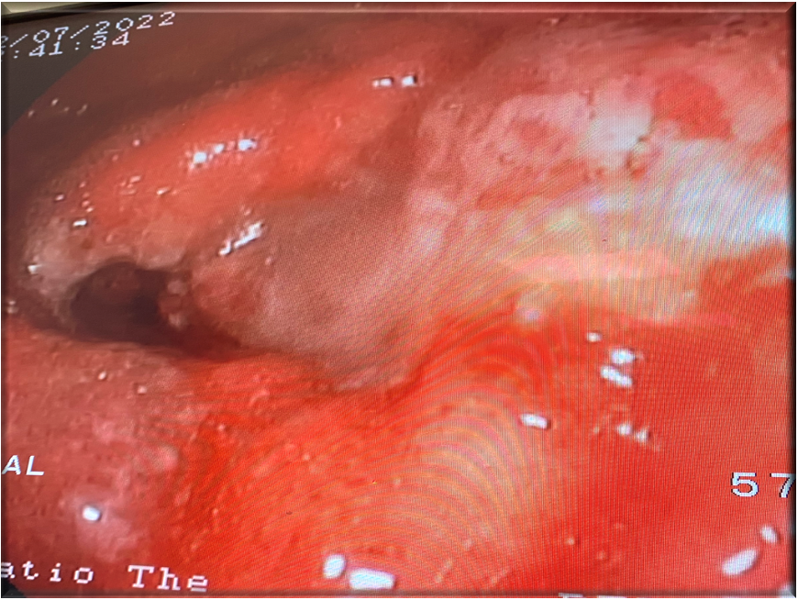
Συμπεράσματα: τα αποτελέσματά μας δείχνουν σχετικά ικανοποιητική απάντηση στη βεδολιζουμάμπη σε σοβαρή ΙΦΝΕ, σε μη naive σε anti-TNF ασθενείς [1 καλή απάντηση, 1 μέτρια απάντηση, 1 που χρειάστηκε συνδυασμό με κυκλοαπορίνη και 2 που δεν απάντησαν].
Τα παραπάνω φαίνεται να συμφωνούν και με τα διεθνή δεδομένα¹ (παρά το μικρό αριθμό ασθενών στη μελέτη μας).
Λαμβανομένου υπόψη και της διεθνούς βιβλιογραφίας, η βεδολιζουμάμπη θεωρείται ως μια θεραπευτική επιλογή, η οποία πρέπει να δοκιμάζεται σε ασθενείς με εμμένουσα σοβαρή ΙΦΝΕ.
1. Outcomes, dosing, and predictors of vedolizumab treatment in children with inflammatory bowel disease (VEDOKIDS): a prospective, multicentre cohort study (Lancet Gastro Hep Jan 2023)
Vedolizumab showed good safety and effectiveness at inducing remission in children with IBD at 14 weeks, especially those with ulcerative colitis. 32 (42% [95% CI 30-54]) of 77 children with ulcerative colitis and 21 (32% [23-45]) of 65 children with Crohn's disease were in steroid-free and exclusive enteral nutrition-free remission at 14 weeks.

